Slide 1
行为树与恢复行为
课程：ROS2 Python 编程 章节：第20章 课时：2 课时（90 分钟）
教学方式：讲授 + 演示
---
行为树与恢复行为
第 1 / 17 页
Notes:
旁白：同学们好，今天我们进入第20章行为树与恢复行为。行为树是 Nav2 的调度大脑：它把"导航、避障、恢复"等原子能力编排成可读的决策流程，而恢复行为是机器人在导航失败时的"自救策略"。本页先交代章节定位，建议同学们边学边想：如果机器人卡在墙角，行为树会怎样让它脱困？

Slide 2
行为树与恢复行为（P2）
学习目标
• 理解行为树的基本概念、节点类型与三态执行模型
• 掌握 Nav2 默认行为树的结构与执行流程
• 了解恢复行为的触发机制与六种恢复行为的用途
• 掌握使用 py_trees 自定义条件节点与动作节点
• 能够将节点组装为自定义行为树并配置加载
• 掌握行为树状态订阅与 Groot 可视化调试方法
---
行为树与恢复行为
第 2 / 17 页
Notes:
旁白：学习目标从概念到工程递进：前三条解决"看得懂"，后三条解决"写得出来"。请记住第 4 条的关键词是 py_trees——Nav2 行为树节点的官方 Python 库，后续编程题直接使用它，同学们需要能在代码中区分四种注册方式。

Slide 3
行为树与恢复行为（P3）
为什么用行为树
• 要点： 传统决策的可读性问题；行为树的组成与优势
机器人任务决策的传统实现容易陷入"状态过多、逻辑易乱"的困境，行为树用树状结构把决策拆分、并支持任意复杂节点复用。
特性 | 状态机（FSM） | 行为树（BT）
流程描述 | 状态与转移表 | 树状层级结构
可读性 | 状态多时难维护 | 直观、易读
复用性 | 状态复用困难 | 子树可整体复用
并发表达 | 需要额外机制 | Parallel 节点原生支持
失败处理 | 需要手写转移 | Fallback 节点自动回退
行为树的核心设计：
• 控制节点决定子节点执行方式，叶节点执行具体动作或判断
• 每个节点每次行为都必须返回 SUCCESS / FAILURE / RUN 之一
• 同一棵子树可挂在任意层级，构成模块化的"执行策略库"
行为树与恢复行为
第 3 / 17 页
---
Notes:
旁白：与状态机相比，行为树最大的优势是"决策显式化"：树结构本身就是流程图，父子关系一目了然；子树还能像零件一样被反复装配。控制节点和叶节点的分工让失败处理不需要手写状态转移，后续章节的 Nav2 默认树就是这套思想的官方范本。

Slide 4
行为树与恢复行为（P4）
行为树节点类型与执行状态
• 要点： 控制节点四成员；叶节点两类；三态执行模型
节点类型：
类型 | 作用 | 典型节点
Control | 控制子节点执行顺序 | Sequence、Fallback、Parallel
Decorator | 修饰子节点的行为 | Inverter、Retry、Repeat、Timeout
Action | 执行具体动作 | NavigateToPose、Spin、BackUp
Condition | 检查条件是否满足 | IsBatteryLow、IsPathValid
执行状态（三态）：
• SUCCESS：节点任务已成功完成
• FAILURE：节点任务失败（可被 Fallback 捕获）
• RUN：节点任务仍在执行中（行为树特有，驱动多帧节奏）
---
行为树与恢复行为
第 4 / 17 页
Notes:
旁白：节点类型是行为树的"词法表"：Sequence 是"全部做完才算成功"，Fallback 是"做成一个就算成功"，Parallel 是"同时推进，按策略汇总"，Decorator 像包装纸一样给子节点加限制或重试。三态中的 RUN 意义重大——它让一棵树可以被反复 tick 而不必每帧重建，NavigateToPose 这类长任务正是靠 RUN 保持在执行中。

Slide 5
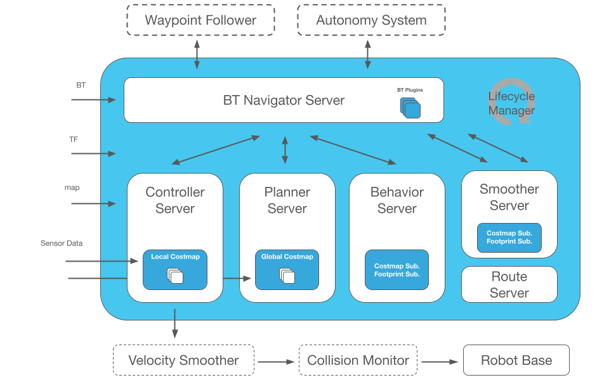
行为树与恢复行为（P5）
Nav2 默认行为树结构
• 要点： bt_navigator 加载树；默认框架与恢复子树的挂载点
bt_navigator 是行为树的服务端：通过 default_bt_xml_filename 参数指定 XML 文件，把导航目标、代价地图、底盘等能力暴露给树节点。
图：Nav2 架构中 behavior tree 与 planner、controller、recovery 的关系
行为树与恢复行为
第 5 / 17 页
默认树框架（方式一与二的多模封装）：
<root main_tree_to_execute="MainTree">
<BehaviorTree ID="MainTree">
<Sequence name="Main">
<Fallback name="Goal Selector"/>
<RecoveryNode name="Recovery"/>
</Sequence>
</BehaviorTree>
</root>
• 目标选择（NavigateToPose）与恢复（RecoveryNode）分层挂载，任何一级失败都进入恢复分支
---
Notes:
旁白：Nav2 的默认树把"选择目标"与"处理失败"分成两个独立分支：主分支负责执行，恢复分支负责兜底。任何子节点失败，行为都会切到恢复分支做自救，成功后再回到主分支继续。理解这个框架是后续自定义树的起点，恢复分支的具体内容见下两页。

Slide 6
行为树与恢复行为（P6）
恢复行为机制
• 要点： RecoveryNode 语义；触发条件；默认恢复序列
恢复行为是"导航失败时的自救动作"。RecoveryNode 包裹一个主任务：主任务失败时按序执行恢复动作，全部恢复失败才返回 FAILURE。
触发恢复的典型场景：
• 全局路径规划失败（目标不可达、代价地图异常）
• 路径跟踪卡住（速度过小、长时间无进展）
• 目标位姿校验失败或 TF 缺失
• 用户显式请求清除代价地图
Nav2 默认恢复序列： Spin → Wait → BackUp → ClearEntireCostmap
• 先原地旋转寻找新的可行路径，再等待，再后退一段，最后清除整张代价地图重新规划
• 恢复动作执行成功后立即回到主任务重试，避免"僵死"式失败
---
行为树与恢复行为
第 6 / 17 页
Notes:
旁白：恢复机制的理念是"失败不放弃，先自救再重试"。RecoveryNode 的循环语义让它天然具备重试能力：Warm 失败就依次执行 Spin、Wait、BackUp、清图，每步成功都会让主任务获得一次重试机会。注意默认序列是官方准则，生产部署时通常按底盘能力裁剪——没有旋转能力的底盘应去掉 Spin。

Slide 7
行为树与恢复行为（P7）
六种恢复行为对比
• 要点： 六种恢复的用途、参数与适用场景
恢复行为 | 动作 | 关键参数 | 适用场景
Spin | 原地旋转指定角度 | yaw、time_allowance | 被局部障碍卡住，换朝向重启规划
Wait | 原地等待一段时间 | wait_duration | 动态障碍密集，等待让路
BackUp | 沿车体方向后退一段 | backup_dist | 前方被挡，后退重选路线
ClearCostmapExceptRegion | 清除指定区域外代价 | reset_distance | 仅清除机器人周围区域
ClearEntireCostmap | 清除整张代价地图 | 无 | 代价图异常或长期无法规划
ClearCostmapAroundPose | 清除目标点邻近区域 | use_footprint | 目标点附近代价异常
• 恢复行为通过各自的服务（如 /clear_entire_costmap）触发，也可在行为树中被节点直接调用
---
行为树与恢复行为
第 7 / 17 页
Notes:
旁白：六种恢复行为可归纳为三对：转向类（Spin）、等待类（Wait）、移动类（BackUp）加上三档清图（区域外、整张、目标点）。选型原则是"最小干预"：能用 Spin 解决就不用清图，清图会失去历史障碍信息、可能带来新的风险。参数方面 Spin 的 yaw 默认按面朝方向转，time_allowance 是它的超时保护。

Slide 8
行为树与恢复行为（P8）
自定义恢复行为：Spin 的实现
• 要点： 用 ActionClient 调用 /spin 动作；姿态旋转与状态检查
恢复行为的实现模式是"包装一个 Nav2 动作/服务"：节点创建动作客户端，把目标发给对应服务器，tick 期间轮询结果并映射为三态。
class Spin(rclpy.node.Node):
def __init__(self):
super().__init__('spin_node')
self._client = ActionClient(self, SpinAction, '/spin')
self._goal = SpinAction.Goal()
self._goal.yaw = 3.14159 # 旋转 180 度
self._goal.time_allowance = 10.0 # 超时秒数
def execute(self):
self._send_goal_future = self._client.send_goal_async(self._goal)
rclpy.spin_until_future_complete(self, self._send_goal_future)
self._get_result_future = self._client.get_result_async(
self._send_goal_future.result())
rclpy.spin_until_future_complete(self, self._get_result_future)
if self._get_result_future.result().status == 4: # STATUS_SUCCEEDED
return True
return False
行为树与恢复行为
第 8 / 17 页
• 目标字段：yaw 指定旋转量，time_allowance 作为超时保护
• 关键检查：结果状态 status == 4 表示 STATUS_SUCCEEDED，其余按失败处理
---
Notes:
旁白：任何恢复行为在代码层都是三句话：发目标、等结果、查状态。send_goal_async 后必须等待两个 future——先等服务器接受目标，再等结果返回；status 值 4 对应动作结果成功，Nav2 在 status 字段中枚举了全部状态码。time_allowance 是安全网：机器人卡住旋转不完成时，超时能保证任务继续走恢复链条。

Slide 9
行为树与恢复行为（P9）
清除代价地图的配置
• 要点： 代价地图插件参数；清除服务与行为树触发
代价地图的清除依赖地图插件与 always_send_full_costmap 等参数的配合：
obstacles_layer:
plugins: ["obstacles_layer"]
obstacles_layer:
plugin: "nav2_costmap_2d::ObstacleLayer"
footprint_padding: 0.01 # 轮廓填充
always_send_full_costmap: true # 必须为 true，否则无法清整张地图
rolling_window: false # 关闭滚动窗口，避免清除后立即重建
触发清除的两种方式：
• 服务方式：调用 /clear_entire_costmap、/clear_costmap_around_pose 等 Nav2 服务
• 行为树方式：在自定义树中挂载 ClearEntireCostmap 节点，恢复节点触发后自动调用
---
行为树与恢复行为
第 9 / 17 页
Notes:
旁白：清图是"最后手段"，配置上有两个高频坑：一是 always_send_full_costmap 必须为 true，否则服务端认为没必要下发整张地图，清除不生效；二是 rolling_window 若开启，清除后传感器数据会立刻重建障碍，清理等于白做。实际项目中清图前建议先确认为什么代价异常——常是传感器误报或 TF 抖动。

Slide 10
行为树与恢复行为（P10）
自定义条件节点：BatteryCheck
• 要点： py_trees 条件节点模板；tick 返回三态；注册到行为树
条件节点不做动作，只回答"是否满足"：Nav2 的行为树节点基于 py_trees 编写，继承 Behaviour 并实现 update() 即可。
import py_trees
class BatteryCheck(py_trees.behaviour.Behaviour):
def __init__(self, name, threshold=30.0):
super().__init__(name)
self.threshold = threshold
def update(self):
battery = get_battery_percent() # 订阅 /battery_state
if battery < self.threshold:
return py_trees.common.Status.FAILURE
return py_trees.common.Status.SUCCESS
• FAILURE 让外层 Fallback 转去"回充"分支，实现"电量不足先充电再导航"
• 注册：把节点类通过 BehaviorServer 的插件机制加载，供行为 XML 中的 <BatteryCheck/> 引用
行为树与恢复行为
第 10 / 17 页
---
Notes:
旁白：条件节点是行为树的"传感器"：它通过订阅话题或轮询话题判断条件，例如电量不足返回 FAILURE，外层 Fallback 就会切换到回充子树。注意条件是轻量轮询，不要在 update 里做耗时计算；条件节点的返回值语义是"现在是否可以继续"，与 Action 节点的长任务语义完全不同。

Slide 11
行为树与恢复行为（P11）
自定义动作节点：NavigateToPose 封装
• 要点： 动作客户端封装；目标构造；与 ClearCostmap 服务的协作
动作节点封装"长任务"：发起目标、等待完成，把动作结果映射为行为树状态。
class NavigateToPoseAction:
def __init__(self, node):
self._node = node
self._client = ActionClient(node, NavigateToPose, '/navigate_to_pose')
self._goal = NavigateToPose.Goal()
self._goal.pose.header.frame_id = 'map'
self._goal.pose.pose.position.y = 2.0
self._goal.pose.pose.orientation.w = 1.0
self._goal.behavior_tree = '' # 空表示使用 bt_navigator 默认树
def cleanup(self):
self._client.destroy()
与代价地图服务的协作模式：
• 目标构造时明确 frame_id='map' 与目标姿态的四元数
• 导航失败时先调用清除服务（如 /clear_entire_costmap），再重新发送目标，实现"清障重试"闭环
行为树与恢复行为
第 11 / 17 页
---
Notes:
旁白：动作节点的封装要点是目标对象完整：frame_id、位置、姿态、behavior_tree 四个字段缺一不可，orientation.w = 1.0 表示零旋转的默认姿态；cleanup 里必须销毁客户端，避免节点反复创建时的资源泄漏。把"导航→失败→清图→重试"写成闭环，正是训练巡逻型任务的常见组合。

Slide 12
行为树与恢复行为（P12）
自定义行为树组装
• 要点： XML 组装；patrol 巡逻树；循环与重试装饰器
行为树通过 XML 定义：控制节点组装叶子，Decorator 添加循环与重试语义。
<BehaviorTree ID="MainTree">
<Sequence name="Patrol">
<NavigateToPose id="waypoint_1"/>
<Wait wait_duration="5.0"/>
<NavigateToPose id="waypoint_2"/>
<Wait wait_duration="5.0"/>
</Sequence>
</BehaviorTree>
巡逻任务的关键装饰器：
• <Repeat num_cycles="-1"/>：让整棵巡逻树无限循环（-1 表示无限）
• <RetryUntilSuccess num_attempts="3"/>：单点导航失败最多重试 3 次
行为树与恢复行为
第 12 / 17 页
• 装载方式：default_bt_xml_filename 指向该 XML，bt_navigator 启动时加载
---
Notes:
旁白：组装树的思路是"先定主流程，再补恢复"：这条巡逻树以 Sequence 依次访问两个航点，每个航点停留 5 秒；Repeat 的 num_cycles 取 -1 表示无限循环，配合 RetryUntilSuccess 使单点失败不至于终止整棵树。同学们可在此基础上把 Wait 换成 BatteryCheck，得到"电量不足即回充"的完整巡检任务。

Slide 13
行为树与恢复行为（P13）
行为树调试与 Groot 可视化
• 要点： bt_status 话题；rqt_bt_monitor；Groot2 连接与参数
Nav2 提供了"状态可观测"的调试管道，从话题到可视化层层递进：
• 话题监控：订阅 /bt_navigator/bt_status，观察行为树每 tick 的当前活动状态
• 动作状态：/navigate_to_pose/_action/status 反馈导航目标生命周期
• 实时面板：ros2 run rqt_bt_monitor rqt_bt_monitor 以列表显示各节点状态
• 可视化调试：Groot2 通过 WebSocket 连接 bt_navigator，树中每个节点高亮显示 RUN/SUCCESS/FAILURE
• 参数定位：default_bt_xml_filename 指定了当前加载的是哪棵 XML 树，排障先确认它
---
行为树与恢复行为
第 13 / 17 页
Notes:
旁白：行为树的排障三板斧：先订阅 bt_status 看"树走到哪一步"，再用 rqt_bt_monitor 看节点级状态，最后用 Groot2 把整棵树可视化——卡在哪个节点、返回什么状态一目了然。选型注意 rqt_bt_monitor 直观但信息少，Groot2 功能全但需要额外连接配置；官方文档与 The Construct 教程都有现成的 Groot2 连接模板。

Slide 14
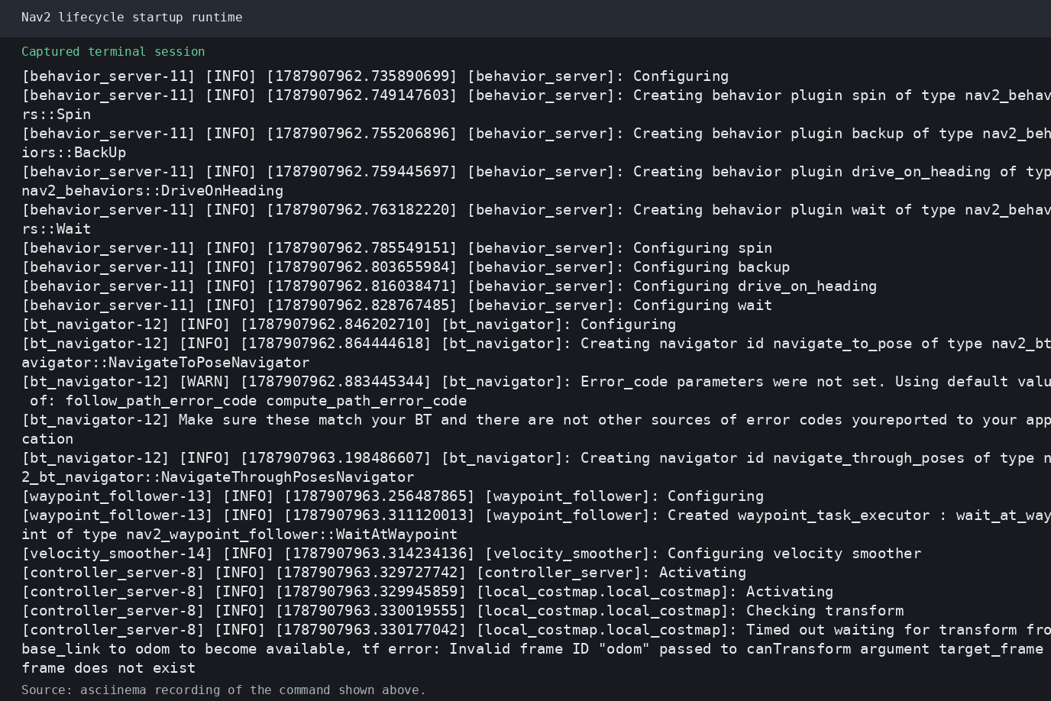
行为树与恢复行为（P14）
实战案例：多机器人巡逻调度
• 要点： 多机器人并发控制；任务文件驱动；恢复策略按需配置
通过行为树 + 动作客户端，一个调度器即可驱动多台机器人协同巡逻：
class MultiRobotScheduler:
def __init__(self, node, robots):
self._node = node
self._clients = {} # 每台机器人一个客户端
for name in robots:
self._clients[name] = ActionClient(
node, NavigateToPose, f'/{name}/navigate_to_pose')
def load_tasks(self, filepath):
with open(filepath, 'r') as f: # tasks.yaml
return yaml.safe_load(f)['tasks'] # 每项含 x / y / 恢复策略
def start(self):
for task in self.load_tasks('tasks.yaml'):
goal = NavigateToPose.Goal()
goal.pose.header.frame_id = 'map'
goal.pose.pose.position.x = task['x']
goal.pose.pose.position.y = task['y']
tree = self._get_bt(task.get('recovery_strategy'))
self._clients[task['robot']].send_goal_async(goal, tree=tree)
行为树与恢复行为
第 14 / 17 页
图：多机器人调度下各机器人按各自导航目标运行
• 每台机器人独立的动作服务器；任务文件（tasks.yaml）驱动调度
• 恢复策略可写成不同子树：普通巡逻用默认恢复，物流任务用"失败即回中转站"
---
Notes:
旁白：多机器人调度的关键点是"命名空间隔离"：每台机器人的动作服务器地址是 /机器人名/navigate_to_pose，调度器只需维护名字到客户端的映射，就能并发向全部机器人派发目标。任务文件中既给坐标，也给恢复策略的下标，把"去哪"和"怎么自救"解耦。演示图中多台机器人各走各的路径，验证了行为树在合作任务中的可扩展性。

Slide 15
行为树与恢复行为（P15）
本章要点
• 行为树 = 控制节点（Sequence/Fallback/Parallel/Decorator）+ 叶节点（Action/Condition），状态三态 SUCCESS / FAILURE / RUN
• Nav2 以 bt_navigator 加载 default_bt_xml_filename 指定的 XML 树，主流程与恢复分支分层挂载
• RecoveryNode 语义为"失败即自救"：默认序列 Spin → Wait → BackUp → ClearEntireCostmap，六种恢复可按底盘裁剪
• 恢复行为 = 动作客户端包装：send_goal_async → 等 future → 查 status（4 表示成功）
• 自定义节点基于 py_trees：继承 Behaviour 实现 update()，条件返回三态，动作封装长任务
• 调试三板斧：bt_status 话题、rqt_bt_monitor、Groot2 可视化，排障先确认 XML 加载项
行为树与恢复行为
第 15 / 17 页
---
Notes:
旁白：本页把六条要点浓缩为三维框架：结构（节点与三态）、执行（默认树与恢复序列）、扩展（py_trees 自定义）。请同学们自检：能否默写 RecoveryNode 的默认恢复序列，能否说出 status==4 的含义，能否用 py_trees 写一个电量判断节点？下页练习围绕这三问展开。

Slide 16
行为树与恢复行为（P16）
练习题
1. 原理题：简述行为树三态（SUCCESS / FAILURE / RUN）的含义，说明 RUN 状态对长任务节点（如导航）的意义。
2. 配置题：为差速机器人配置恢复行为序列，要求删除 Spin 并说明理由；给出对应的 YAML 配置片段。
3. 编程题：使用 py_trees 实现一个检查 on/off 话题的条件节点，在外部节点中实现超时附件的编写。
4. 分析题：分析执行不同子树（如回充子树 vs 巡逻子树）场景中 Fallback 节点与 RecoveryNode 的异同。
5. 操作题：在 Nav2 仿真中发送导航目标后，通过 rqt_bt_monitor 和 bt_status 观察行为树状态变化，并记录执行顺序。
6. 设计题：使用自定义行为树实现"巡逻—发现目标—报站等待"任务，要求包含条件节点、动作节点与恢复分支，并画出 XML 结构。
---
行为树与恢复行为
第 16 / 17 页
Notes:
旁白：练习 1 与 2 考查本章核心概念，练习 3 是 py_trees 编程基本功，练习 4 关注两种失败处理机制的区别，练习 5 是操作流程训练，练习 6 综合题把巡逻、报站与恢复串成一棵完整的行为树。做完第 6 题，同学们就具备了把任意任务"树化"的能力。

Slide 17
行为树与恢复行为（P17）
下章预告：第21章 视觉SLAM导论
行为树解决了"如何组织任务"，下一章转向"机器人如何认识自己身在何处"。
• 视觉 SLAM 的基本原理：特征提取、帧间匹配、建图与定位
• 视觉里程计与后端优化的分工
• 视觉建图在 Nav2 中的融合方式
行为树与恢复行为
第 17 / 17 页
Notes:
旁白：本章是"任务决策"的收官，下一章进入"感知与定位"。行为树编排任务，SLAM 提供位置认知，两者结合才构成完整的自主导航闭环。请同学们课下预习视觉特征点（如 ORB）与帧间匹配的基本流程，为下一章做准备。

